Slide 1
计算机专业课程
计算机网络
河海大学计算机与信息学院

Slide 2
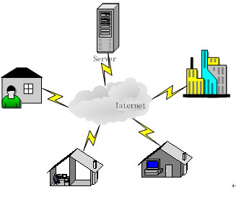
计算机专业课程
第1章 网络概述
第2章 网络体系结构
第3章 物理层
第4章 数据链路层
第5章 局域网
第6章 网络层
第7章 传输层
第8章 应用层
第9章 网络管理和安全

Slide 3
虚拟局域网

Slide 4
交换式局域网技术特点
低交换延迟
支持不同的传输速率和工作模式
支持虚拟局域网服务

Slide 5
虚拟局域网的概念
虚拟局域网 VLAN 是由一些局域网网段构成的与物理位置无关的逻辑组。
  这些网段具有某些共同的需求。
  每一个 VLAN 的帧都有一个明确的标识符，指明发送这个帧的工作站是属于哪一个 VLAN。
虚拟局域网其实只是局域网给用户提供的一种服务，而并不是一种新型局域网。

Slide 6
VLAN的划分方法
VLAN在交换机上的实现方法，可以大致划分为3类：
1、基于端口划分的VLAN
2、基于MAC地址划分VLAN
3、基于网络层划分VLAN

Slide 7
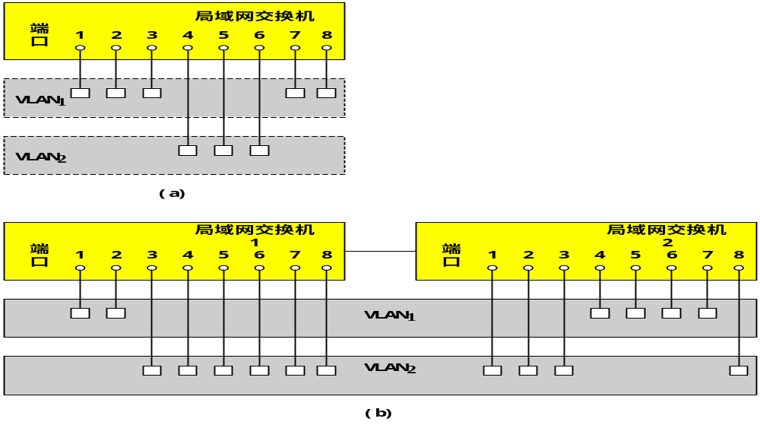
用交换机端口号定义虚拟局域网成员

Slide 8
虚拟局域网使用的以太网帧格式
虚拟局域网协议允许在以太网的帧格式中插入一个 4 字节的标识符，称为 VLAN 标记(tag)，用来指明发送该帧的工作站属于哪一个虚拟局域网。
插入 4 字节的 VLAN 标记
字节
6
6
4
2
46 ~ 1500
4
802.3
MAC 帧
目地地址
源地址
长度/类型
数 据
FCS
MAC 帧
长度/类型 = 802.1Q 标记类型 标记控制信息
1 0 0 0 0 0 0 1 0 0 0 0 0 0 0 0 VID
2 字节
2 字节
用户优先级
CFI

Slide 9
谢 谢 大 家！

